Slide 1
КОМЕРЧЕСКОЕ ПРЕДЛОЖЕНИЕ
Создание геолокации Google Maps.
Местоположение дает возможность людям быстрее вас найти и поднимает популярность в Google.
2. Создание сайта на Business Google либо CMS.
-С целью популяризации и узнаваемости вашего бренда;
-привлечение клиентов, для повышения узнаваемости;
-дает возможность продавать, информировать, рекламировать, создавать имидж бренда и повышать лояльность клиентов;
3. SMM Маркетинг-продвижение социальных сетей (Instagram, Facebook).
-Возможность выбирать узкую целевую аудиторию, которая заинтересована в вашем бренде;
-позволяет повысить узнаваемость бренда;
-обратная связь с целевоей аудиторией и клиентами;
-продвижение в соц.сетях позволяет еффективно развивать бизнес и привлекать клиентов;
4. Создание личного рекламного кабинета и запуск таргетинговой рекламы:
снижения расходов на рекламу за счет того, что эта реклама будет показана лишь тем пользователям, которых может заинтересовать ваш продукт;
повышение конверсии сайта. При переходе с рекламного сообщения на сайт, человек, который относится к целевой группе, с большей вероятностью приобретет товар.
применение таргетинга снимает лишнюю нагрузку с персонала;

Slide 2
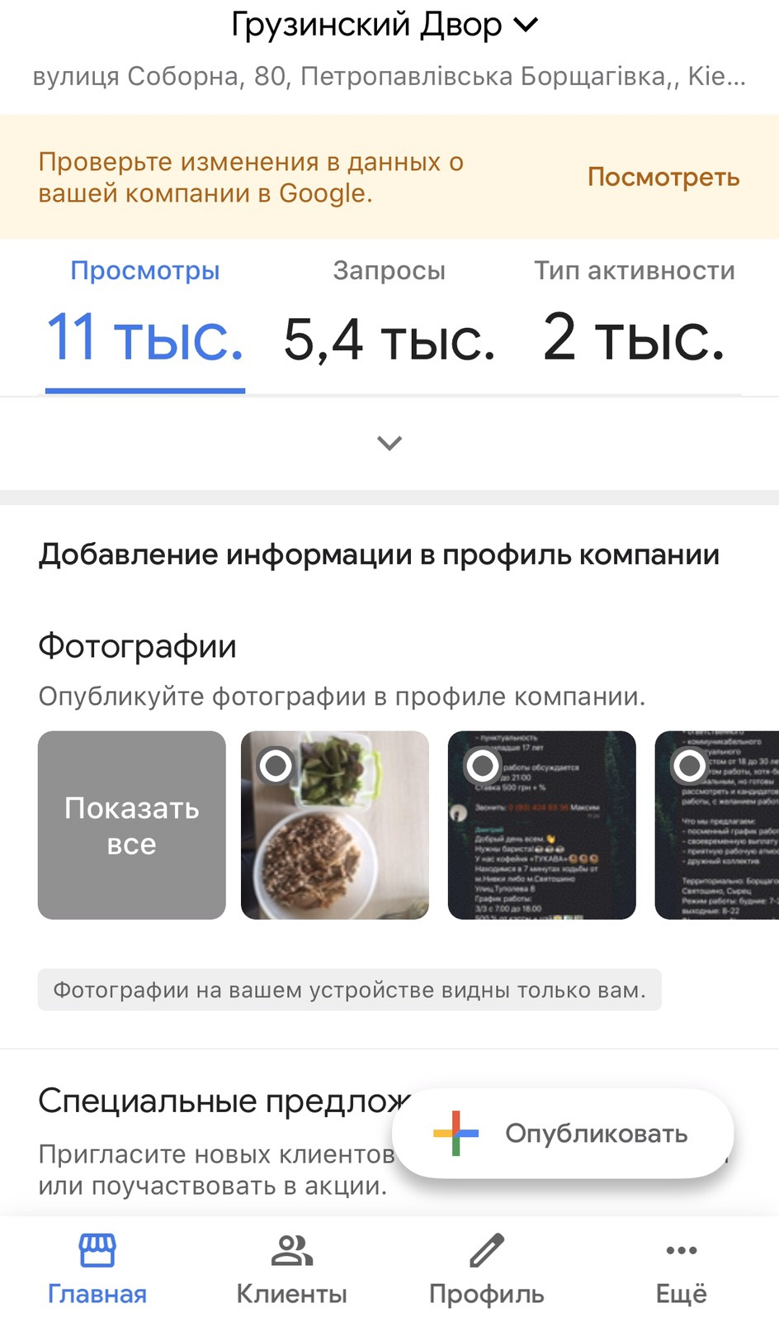
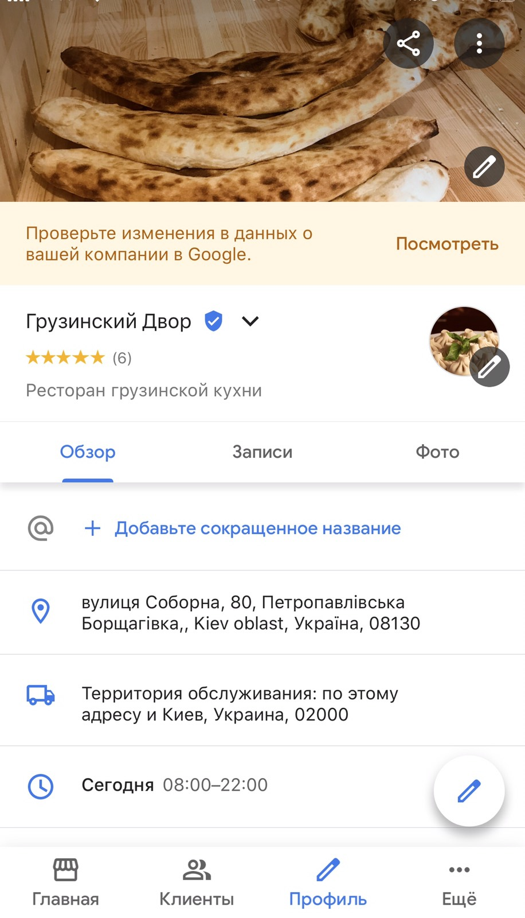
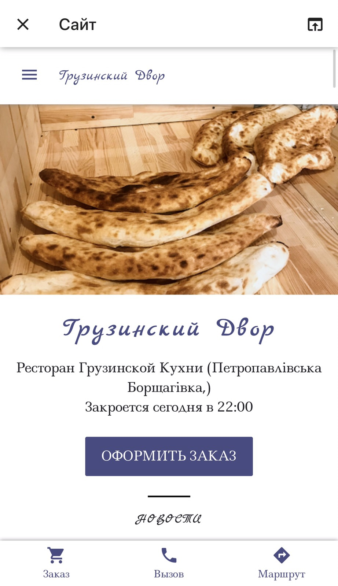
Примеры наших работ

Slide 3
